Slide 1
ระบบทะเบียนราษฎร

Slide 2
Contents
1
เมนูการทำงาน
2
การตรวจสอบสิทธิ
3
การจัดกลุ่มของระบบงาน
4
การทำงานในแต่ละส่วน

Slide 3
ระบบทะเบียนราษฎร
ระบบงานทะเบียนราษฎร
การพิมพ์คำร้อง งานทะเบียนราษฎร (ท.ร.๓๑)
การตรวจสอบคัดรับรองรายการทะเบียนคนและบ้าน
ทะเบียนการปลูกสร้างบ้านใหม่
ทะเบียนการเพิ่มชื่อในทะเบียนบ้าน ท.ร.๙๘
ทะเบียนการเกิด

Slide 4
ระบบทะเบียนราษฎร
ระบบงานทะเบียนราษฎร
ทะเบียนการตาย
ทะเบียนการย้าย
ทะเบียนการแก้ไขหรือจำหน่ายรายการบุคคลและบ้าน
การพิมพ์ทะเบียนบ้านแบบเล่ม
ระบบรายงานและการตรวจสอบข้อมูลการปรับปรุง

Slide 5
ระบบทะเบียนราษฎร
ระบบงานทะเบียนราษฎร
การตรวจสอบทุจริตทางทะเบียนราษฎร
การเพิ่มรายการบ้านและคนที่ตกหล่นในทะเบียนบ้าน
แต่มีเลขประจำตัว
การจัดเก็บภาพใบหน้าของชนกลุ่มน้อย

Slide 6
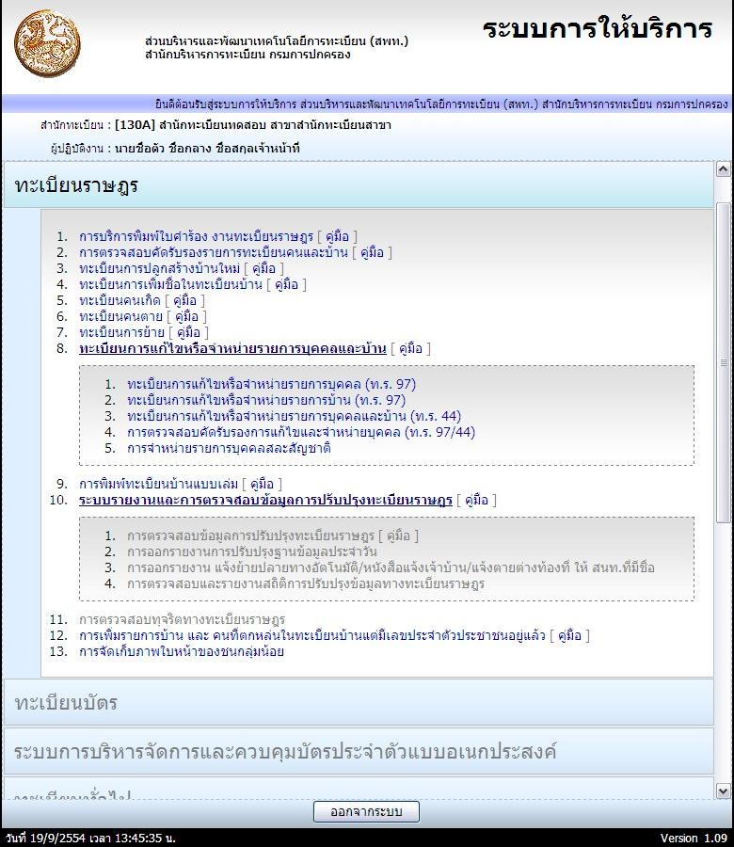

Slide 7

การพิมพ์ใบคำร้องทะเบียนราษฎร
การทำงาน สำหรับบุคคล 2 กลุ่ม คือ
บุคคลที่อยู่ใน ท.ร. 14 / ท.ร. 13
บุคคลต่างด้าว (3 สัญชาติ)

Slide 8
การตรวจสอบคัดรับรองรายการทะเบียนคนและบ้าน
รายการบุคคล
เลขประจำตัว ประชาชน
ชื่อ – นามสกุล
รายการบ้าน
เลขรหัสประจำบ้าน
รายละเอียด
ที่อยู่
พิมพ์เอกสาร
ท.ร. ๑๒
ท.ร. ๑๔/๑

Slide 9
ทะเบียนการปลูกสร้างบ้านใหม่
การบริการรับแจ้งการเพิ่มบ้านใหม่
บันทึกข้อมูล เพื่อเพิ่มรายการบ้านและพิมพ์ทะเบียนหน้าบ้าน
การตรวจสอบข้อมูลทะเบียนการเพิ่มบ้าน
ตรวจสอบข้อมูลรายการเพิ่มบ้านใหม่
การแก้ไข จำหน่าย รายการเพิ่มบ้านใหม่
แก้ไขข้อมูล หรือ จำหน่าย ทะเบียนการเพิ่มบ้านใหม่

Slide 10
การรับแจ้งเพิ่มชื่อในทะเบียนบ้าน
ทะเบียนการเพิ่มชื่อในทะเบียนบ้าน
เลือกประเภท
การให้เลข
เลือกข้อ
ปฏิบัติงาน
บันทึกข้อมูลและ
ตรวจสอบบุคคล
เพิ่มข้อมูล
รายการบุคคล
ได้เลขรหัสประจำ
ตัวประชาชน

Slide 11
การตรวจสอบ หรือ แก้ไข หรือ จำหน่ายรายการ
ทะเบียนการเพิ่มชื่อในทะเบียนบ้าน
เลือกการ
ทำงาน
ระบุห้วข้อ
การค้นหา
แสดงรายละเอียด
ของข้อมูล
ได้เลขรหัสประจำ
ตัวประชาชน

Slide 12
ระบบทะเบียนการเกิด
รับแจ้ง
แจ้งเกิดเด็กประเภท 1 , 2 , 7
แจ้งเกิดเด็กต่างด้าว (3 สัญชาติ)
แจ้งเกิดเด็กบุคคลไม่มีสถานะทางทะเบียน
ตรวจสอบคัดรับรองรายการ
ทะเบียนการเกิด
ใบรับแจ้งเกิด ท.ร.๑๐๐
แก้ไขหรือจำหน่ายรายการ
แก้ไขทะเบียนการเกิด
จำหน่ายทะเบียนการเกิด

Slide 13
ระบบทะเบียนการตาย
รับแจ้ง
แจ้งตายบุคคลในทร.14/13
แจ้งตายคนต่างด้าว(3 สัญชาติ)
แจ้งตายบุคคลไม่มีสถานะทางทะเบียน
แจ้งตายกรณีไม่ทราบผู้ตายเป็นใคร (ทร.04/05)
แจ้งตายบุคคลที่ไม่มีเลข (ทร.051)
ตรวจสอบคัดรับรองรายการ
ทะเบียนการตาย
พิมพ์ซ่อม/สำเนามรณบัตร
แก้ไขหรือจำหน่ายรายการ
แก้ไขทะเบียนการตาย
จำหน่ายทะเบียนการตาย
แก้ไขเลขประจำตัวประชาชน(กรณีรายการไม่ทราบผู้ตายเป็นใคร ท.ร 04/05)

Slide 14
ระบบทะเบียนการย้าย
มีส่วนของการทำงานดังนี้
บริการรับแจ้ง
ย้ายออก เข้าในเขต
ย้ายเข้าปกติ
ย้ายเข้าปลาย ทางอัตโนมัติ
ตรวจสอบคัดรับรองรายการ
ทะเบียนการย้ายออก
ทะเบียนการย้ายเข้า
แก้ไขหรือจำหน่าย
แก้ไขทะเบียนย้ายออก/ย้ายเข้า
จำหน่ายทะเบียนการย้ายออก/ย้ายเข้า

Slide 15
ทะเบียนการแก้ไขหรือจำหน่ายรายการบุคคลและบ้าน
แก้ไขหรือจำหน่ายรายการบุคคลในท.ร.14 หรือ
บุคคลต่างด้าว หรือ คนไม่มีสถานะ
แก้ไขหรือจำหน่ายราย
การบุคคล ท.ร. ๙๗
แก้ไขหรือจำหน่าย
รายการบ้าน ท.ร.๙๗
แก้ไขหรือจำหน่ายรายการบ้าน
แก้ไขหรือจำหน่ายรายการบุคคลในท.ร.13 หรือ
บุคคลต่างด้าว หรือ คนไม่มีสถานะ
แก้ไขหรือจำหน่ายราย
การบุคคล ท.ร. ๔๔

Slide 16
ทะเบียนการแก้ไขหรือจำหน่ายรายการบุคคลและบ้าน
ตรวจสอบรายการแก้ไข
หรือจำหน่ายรายการบุคคล
(๙๗/๔๔)
ตรวจสอบรายการแก้ไขหรือจำหน่ายรายการ
บุคคลจาก ท.ร. ๙๗ / ๔๔
จำหน่ายรายการบุคคลในท.ร. 14
กรณีบุคคลสละสัญชาติ
การจำหน่ายรายการบุคคล
สละสัญชาติ

Slide 17
การพิมพ์ทะเบียนบ้านแบบเล่ม
การทำงาน เพื่อพิมพ์ทะเบียนบ้านแบบเล่ม กรณีต่าง ๆ
พิมพ์ใช้แทนของเดิม
พิมพ์บันทึกกรณีต่าง ๆ
พิมพ์ซ่อมกรณี ต่าง ๆ

Slide 18
ระบบทะเบียนราษฎร
การตรวจสอบทุจริตทางทะเบียนราษฎร
ตรวจสอบข้อมูลการเพิ่มรายการคน การแก้ไข การย้ายเข้า
การเพิ่มรายการบ้าน และคนตกหล่น
เพิ่มบ้าน และคนตกหล่น ที่ส่วนกลาง
การจัดเก็บภาพใบหน้าของชนกลุ่มน้อย
จัดเก็บภาพใบหน้าของชนกลุ่มน้อยและกำหนดเลขที่ส่วนกลาง

Slide 19
ขอบคุณคะ

